Slide 1

FB-CPU RTL TASARIMI
ALP EREN GÜRLE -190301028
TAHA YASİN ÖZTÜRK- 190301027
DAMLA SU KARADOĞAN -190302016

Slide 2

PROJENİN AMACI
FB -CPU isimli işlemcinin tasarımında VON- NEUMANN mimarisini baz aldık ve durum makinesini kullanıldık. Kontrol üniteleri ve ALU sistemleri kullanılarak assembly dilinde test kodları ile test edildi.

Slide 3
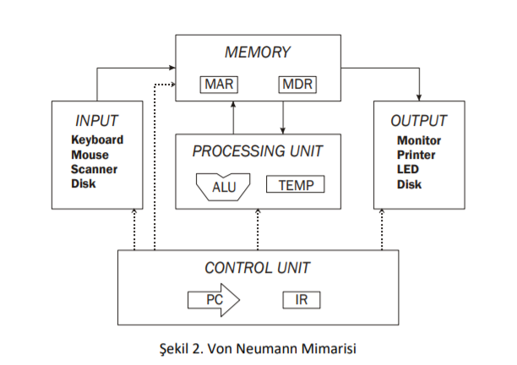
SİSTEM MİMARİSİ
FB-CPU RTL tasarımı, Von Neumann mimarisindedir.
Temel olarak 4 elemanı vardır;
Saklayıcılar
Bellek(RAM)
İşlem Ünitesi (ALU)
Kontrol Ünitesi
Von Neumann mimarisinde kullanılan ünitelerin görevleri:
Bellek, operasyon komutlarını ve değişkenleri tutmaktadır.
İşlemci Ünitesi, aritmetik ve mantık işlemlerini yapmaktadır.
Kontrol Ünitesi, komutların çözülmesi için gereklidir.
Saklayıcılar, çeşitli görevlerde kullanılan saklama alanlarıdır.

Slide 4
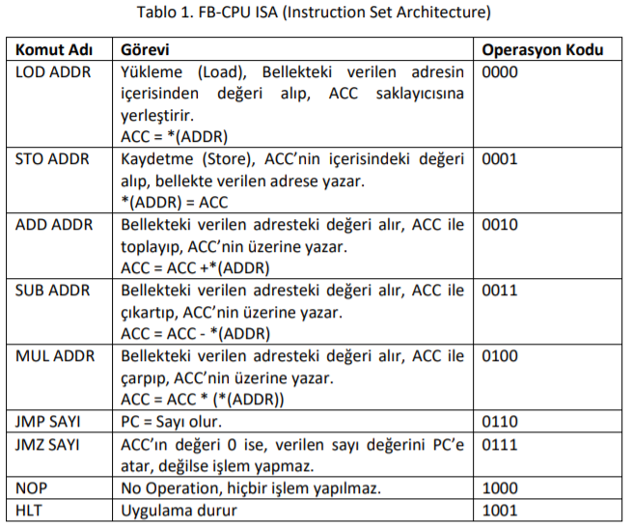
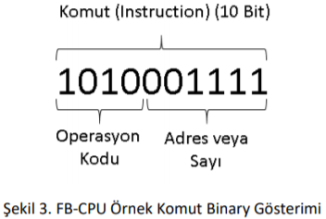
FB-CPU’nun desteklediği operasyonlar Tablo 1’de verilmektedir.
İşlemci 9 adet komutu desteklemektedir. Şekil 3’te FB-CPU’nun 10 bitlik komutunun, operasyon ve adres için bitlerinin ayrılması gösterilmiştir.

Slide 5
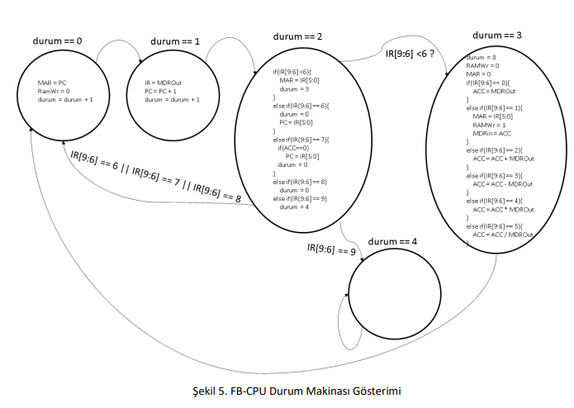
KULLANILAN YAZILIM
Tasarım, bir durum makinası şeklinde kodlandı. Case duruma bakıyor ve durumun içerisindeki yapılara göre sürekli ilerliyor. FB-CPU’nun durum diyagramı olarak ifade edilmiş hali Şekil 5’te yer alıyor. İşlemcinin adım adım yapması gereken işler bir arada gösterilmektedir.
Durum saklayıcısı kullanmamızın sebebi; sistemdeki bütün çalışacak mekanizmanın ne zaman çalışacağını belirten saklayıcı, bu adımlara göre çalışır.

Slide 6
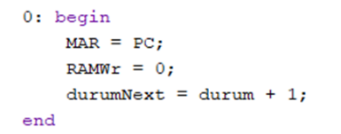
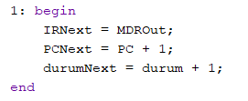
DURUM 0;
Durum 0’da, Program Counter (PC) isimli saklayıcımız, bellekteki hangi komutu çalıştıracaksak onu tuttuğumuz saklayıcının değerini yani 0’ı, MAR’ın üstüne atttı.
Bir yazma işlemi yapmadığımız için yazma sinyalimizi RamWr’ı 0’a çektik ve durumu 1 arttırarak 1 cycle sonra durum 1’e atladık. Yani burada PC’nin değerini MAR’a verdik böylelikle RAM’den 0. adresin içeriğini istemiş olduk durumu değiştirdiğimiz zaman RAM bize kendi data outputundan (MDROut’tan) 0. adresin içeriğini döndürecek.
DURUM 1;
Durum 1’e geçtiğimizde Memory Data Out’tan, gelen instruction bilgisi unutulmaması için Instruction Register (IR)’a yazılır.
İşlemler sonrası tekrar durum 0’a döneceğimiz için durum 0’da iken daha önce okuduğumuz 0. adres değil de 1. adresi okumamız lazım, bunun için PC’yi 1 arttırdık.
Bu işlemi yaptıktan sonra yeni işlemi yapmak için durumumuzu da 1 arttırıyoruz ve durum 2’ye geçiyoruz.

Slide 7
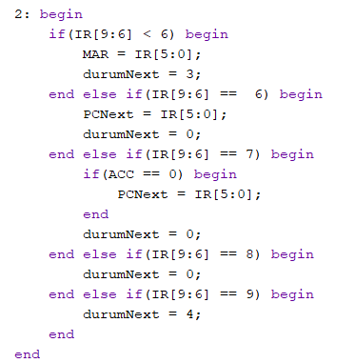
DURUM 2;
Bir önceki adımda IR’ye atadığımız saklayıcının 9’dan 6. biti , 6’dan küçük mü diye bakıyoruz. Bakma sebebimiz 6’dan küçük olan işlemlerinin hepsinin RAM’den bir adres okuma ihtiyacı olmasıdır. Bir tek STO’da içerik bilmeye ihtiyacımız yoktur.
İlk 6 operasyonda içeriği okuma ihtiyacımız olduğu için hepsinin içeriğini okuma ve sonrasında durum 3’e götürme ve kalan işleri durum 3’de bitirme mantığıyla işlemci tasarlanmıştır.
9’dan 6’ya olan bitler 6’dan küçükse, adrese ve adresin içeriğine ihtiyacımız olacağı için adres IR’nin ilk 6 bitinde tutuluyor. Bunu RAM’in MAR’ına yazdık. Yani RAM’den tekrar bir adres istiyoruz ama bu sefer istediğimiz adres, oradaki komutun yanında yazılan adres.
Bu işlemlerden sonra durumu 3’e götürdük. Yani ilk 6 işlemden birisiyse, adres içeriğini tekrar okumamız gerektiği için RAM’den o bilgiyi istedik. Yani durum değişimimiz ilk 6 bite bağlı. Makine kodumuzun içindeki soldan ilk 4 biti 6’dan küçük geldiyse durumu 3’e atlattık.
Eğer gelen değer 6 ise, PC değerini IR’nin 5’ten 0’a olan değerine karşılık gelen sayıya eşitliyoruz. Durumu da tekrar 0’a döndürüyoruz. Yani aslında JMP komutu geldi. PC’nin yeni değerini yazdık, durumu tekrar 0’a götürdüğümüz zaman artık PC değeri güncellenmiş olacağı için bizim RAM’den okuyacağımız işlem artık RAM’den çekeceğimiz kodun yeri, güncellenmiş yerden olacak ve biz JMP işlemi yapmış olacağız.
7. komutun özelliği koşullu JMP işlemidir. ACC değeri 0 ise PC değerini, IR’nin ilk 6 bitinin değerini atıyoruz ve durum 0’a gidiyoruz; değilse de PC değerini değiştirmiyoruz, hiç bir işlem yapmadan durumu 0’a gönderiyoruz.
Eğer komut 8 geldiyse NOP komutu yani hiçbir işlem yapılmaz, durumu sadece direkt 0’a döndürüyoruz. Operasyon kodu 9 gelirse HLT yapılır. Yani kod durur. Durması için durum 4’e atlatıyoruz.

Slide 8
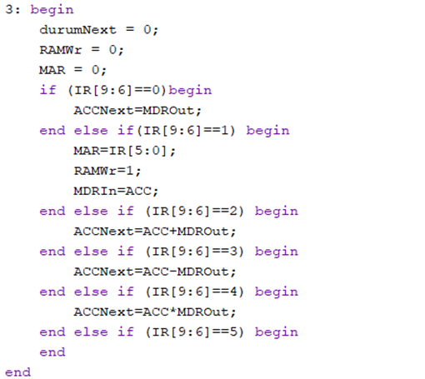
DURUM 3;
İlk 6 operasyonu RAM’den okuduktan sonra işlem yapmak için kullanıyoruz. Durum 3’e geçtiğimizde doğrudan gelecek durumumuzu 0’a götürüyoruz yani yaptığımız işlemlerden bir cycle sonra direkt durum 0’a gidiyoruz. Yandaki resimde RAMWr ve MAR’ı 0’a eşitledik ama alt taraftaki işlemlerde değerlerini güncelleyebiliriz.
IR 9’dan 6’ya, 0’a eşitse LOD işlemi yaptığımız anlamına gelir. LOD, o adresin içeriğini alıp ACC içine atıyor. Biz aslında o durumun içeriğini durum 2’de MAR’a vererek istedik ve bu bize bir cycle sonra MDROut’tan geliyor. Bunu ACC’a atıyoruz.
Operasyon kodu 1 olduğunda STO komutyla ACC’nin içerisindeki değeri, belleğin içindeki değere atarız.Bu işlemi yapmak için, MAR’a, IR 5’ten 0’ına söylediğimiz yerin adresini verdik. RAMWr’ı 1 yaptık. Aynı zamanda da RAM’in data içeriğini yüklüyoruz. MDRIn’ine de ACC değerini verdik. Burada ACC içeriğini Memory’nin Data portundan verdik WriteIn’i 1 yaptık aynı anda adresi de STO işleminden gelen adresi vermiş olduk. STO’nun tamamı 10 bitlik bir sayı, onu da IR saklayıcısında tutuyorduk. IR saklayıcısının 5’den 0’ını verdiğimiz zaman 6 bitlik o adresi MAR’a vermiş olduk.
Operasyon kodu 2 olduğunda ADD işlemi yapılır. Bir cycle önce adres içeriğini okuma işlemini yapmıştık. Okuduğumuz adres, Memory data read register outtan geldi, ACC ile toplayıp tekrar ACC yazdık.
Operasyon kodu 3 olduğunda SUB yani çıkartma işemi geldiğinde ADD işlemindeki adımları çıkartma işlemine uyarlamış olduk. Yani Memory data read register outtan gelen değeri ACC ile çıkartıp tekrar ACC’a yazdık.
Operasyon kodu 4 olduğunda MUL komutuyla çarpma işlemi gerçekleştirilir. MDROuttan gelen değer ACC ile çarpılıp tekrar ACC’ın üstüne yazılır.
Operasyon kodu 5 olduğunda DIV komutuyla bölme işlemi yapılması istenir ama bizim düzeyimizin üstünde bir işlem karmaşıklığı içerdiği için biz operasyona kodu 5 geldiğinde hiçbir işlem yaptırmadan durumu 0’a göndereceğiz.

Slide 9
DURUM 4;
Durum 4’te hiçbir şey kontrol edilmiyor, hiçbir şey yapılmaz sadece üzerinde döner. Bir çıkış komutu da yoktur. HLT işlemi geldiğinde işlemcinin gücü kesilip yeniden verilmediği takdirde buradan yani durum 4’ten çıkması mümkün olmayacaktır.

Slide 10
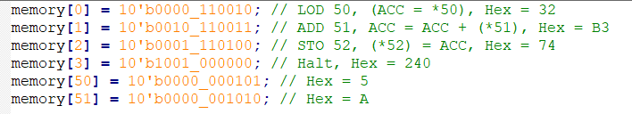
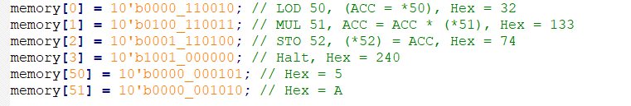
Test Yazılımı 1:
FB-CPU için bellekte 50 adrese hexadecimal karşılığı 5 olan sayıyı ACC saklayıcısının içine LOD komutuyla beraber yüklenir. ADD komutuyla ACC saklayıcımızın içinde bulunan 50. adresin değeri, 51. adresteki hexadecimal karşılığı A olan ifade toplanır. STO komutuyla ACC saklayıcısının değeri (50 ve 51. adreslerin toplamı F’dir) 52. adrese kayıt edilmiş olur. HLT komutuyla da test durdurulmuş olur.
Test Yazılımı 2:
FB-CPU için bellekte 50 adrese hexadecimal karşılığı 5 olan sayıyı ACC saklayıcısının içine LOD komutuyla beraber yüklenir. MUL komutuyla ACC saklayıcımızın içinde bulunan 50. adresin değeri, 51 adresteki hexadecimal karşılığı A olan ifade çarpılır. STO komutuyla ACC saklayıcısının değer (50 ve 51. adreslerin çarpımı 32’dir) 52. adrese kayıt edilmiş olur. HLT komutuyla da test durdurulmuştur.

Slide 11
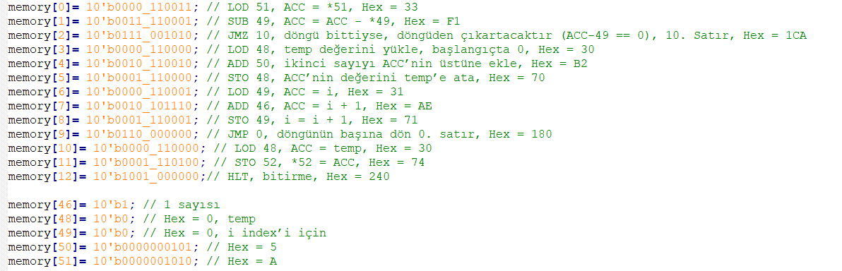
Test Yazılımı 3:
FB-CPU için bizden yapılması istenen işlem çarpma işlemidir ama bunu MUL komutuyla değil döngülerle yapmamız gerekmektedir.
Bellekte 51. adresteki değer LOD komutuyla ACC’a kayıt edilir. SUB komutuyla ACC içinde olan değerden 49 çıkartılır ve tekrar ACC saklayıcısının içine kaydedilir. JMZ komutu ile bir önceki basamakta yaptığımız işlemin (ACC-49) sonucu 0’a eşit mi değil mi diye kontrol edilir. 0’a eşit ise döngüden çıkar ve 10. adresteki işlemi gerçekleştirmeye gider. Yani 48. adresteki temp’in değerini ACC saklayıcısın içine yükler, STO ile ACC içindeki değeri 52. adrese kayıt eder ve sonra da HLT ile kodu bitirir. Bu şekilde döngülerle, MUL komutu kullanmadan sonuç belleğe kayıt edilir.
Ama JMZ 0’a eşit değilse ACC-49, 0 oluncaya kadar dönmeye devam eder. Kontrolden sonra 48. adrese temp değerini LOD ile yükler. 50. adresteki değeri ACC’ın üstüne ADD ile ekler. 48. adrese gider ve ACC’nin değerini STO temp’e kayıt eder. 49. adresteki değeri ACC’nin içine atar ve 46. adresteki değer ile toplar ve 49. adrese tekrar kayıt eder. JMP komutuyla tekrar 0. Satıra yani döngünün başına döner.

Slide 12
Sonuçlar
Geliştirilen işlemcinin desteklediği işlemler, FB-CPU ISA (Instruction Set Architecture) tablosundan alınmıştır. FB işlemcisini verilog dilinde ifade ederken ALU yani aritmetik işlem ünitesi aritmetik işlemlerin gerçekleştirildiği bölümdür. FB-CPU’da 3 adet aritmetik işlem vardır. Bunlar toplama, çıkarma ve çarpmadır. Gelen operasyon koduna göre işlemler yapılıp ACC saklayıcısına yazılır.
Test yazılımı(test_case)1, test yazılımı 2 ve test yazılımı 3 tek tek denenerek, Vivado üzerindeki simülasyon üzerinden incelenmiştir. Algoritmik düşünce yeteneğimiz gelişmiş ve verilog diline olan hakimiyetimiz artmıştır.

